Slide 1


KOMUNIKĀCIJAS ATBALSTS
MĀCĪBU PROCESĀ
Antra Krauce un Arta Eversone
Rīgas 1. pamatskolas – attīstības centra
Speciālās izglītības skolotājas, logopēdes
Riga, 2025

Slide 2

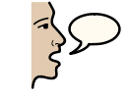


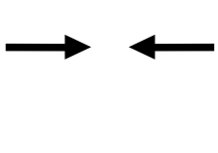

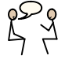

KOMUNIKĀCIJA
Komunikācija ir mijiedarbīga darbība
Abas iesaistītās puses ir gan saņēmēji, gan nosūtītāji
Vienas puses ziņas nosūtīšanas problēma ir aktuāla abām pusēm

Slide 3

Simbolu valoda WIDGIT
Simbols ir attēls ar ko tiek pausts vēstījums, izmantojot vizuālo atbalstu.
Simbols var būt apzīmējums kādam noteiktam priekšmetam, objektam, dzīvai būtnei, jēdzienam vai darbībai.
Sadzīvē plaši lietotas piktogrāfiskas norādes (ceļa zīmes, marķējums uz apģērba, kas norāda, kā tas jāmazgā, smaidiņi, kas apzīmē emocijas komunikācijai internetā, u.c.)
Simboli plaši tiek izmantoti arī zinātnē, elektronikā, ķīmijā, fizikā, matemātikā, astroloģijā, u.c.
Vizuāli attēli un simboli tiek izmantoti, lai brīdinātu par briesmām.

Slide 4

Simbolu valoda WIDGIT
WIDGIT simbolu valoda - īpaša simbolu sistēma.
WIDGIT simboli ir vienkārši un viegli uztverami, tos var izmantot dažāda vecuma cilvēki.
Simboli ir attēli, kas tiek lietoti, lai padarītu vārdu nozīmi saprotamu, nodrošinot vizuālu informāciju.
Simbolu valoda tiek lietota, lai palīdzētu komunicēt, saprast verbālo informāciju, saprast uzrakstīto vai izlasīto tekstu un apgūtu lasītprasmi un stāstītprasmi.
Simbolu valodu WIDGIT veiksmīgi var izmantot personas ar mācīšanās traucējumiem, autismu, dažādiem garīgās attīstības traucējumiem vai citām speciālām vajadzībām.

Slide 5
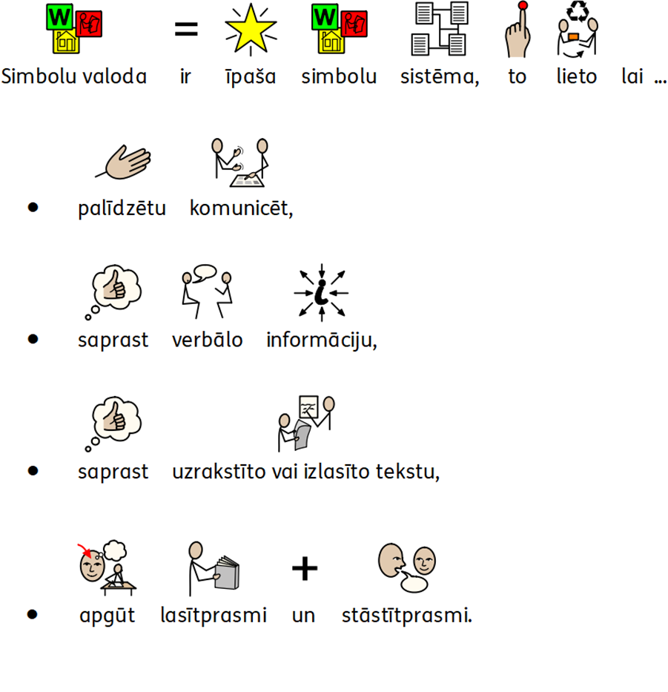

Slide 6
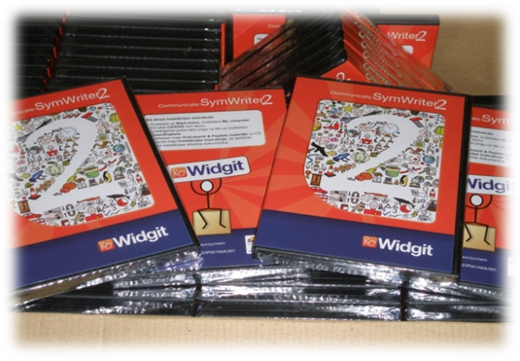
Widgit simbolu valodas
datorprogramma SymWriter 2 Latvijā no 2014.gada
Visām izglītības iestādēm (izņemot ģimnāzijas)
Kopumā projekts nodrošināja 5000 licences
Pārstāvniecība Latvijā http://piktogrammas.lv
https://www.widgit.com/
https://download.widgit.com/symwriter/

Slide 7
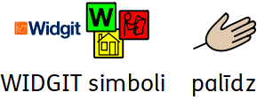



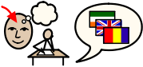
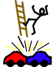
 | Komunikācijā cilvēkiem ar dažādiem fiziskās un garīgās attīstības traucējumiem vai saskarsmes problēmām.
 | Lasītprasmes apguvē - simboli var palīdzēt saprast izlasīto tekstu, vizualizējot rakstītā vārda nozīmi.
 | Stāstītprasmes apguvē - simboli var palīdzēt veidot stāstījumu, izmantojot vizuālas atgādnes.
 | Svešvalodu apguvē - papildu atbalsts vārdu krājuma paplašināšanai un teksta izpratnei.
 | Ārkārtas situācijās - ja kāds nokļuvis negadījumā un savainojuma dēļ nespēj sarunāties lai izskaidrotu situāciju.

Slide 8
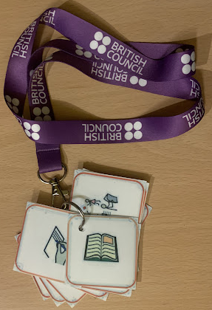
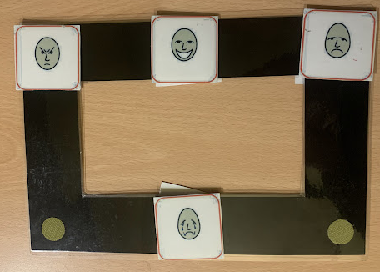
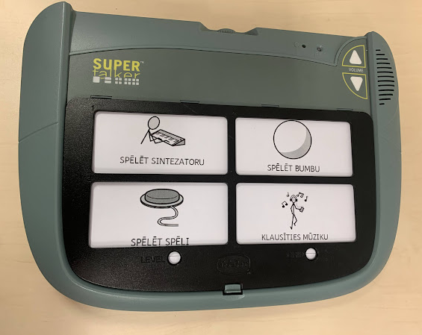
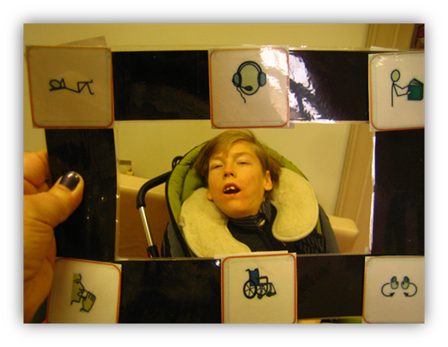
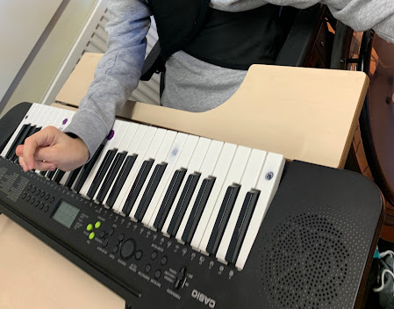
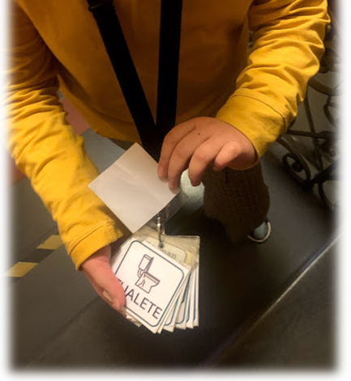
KOMUNIKĀCIJAS VEIDI

Slide 9
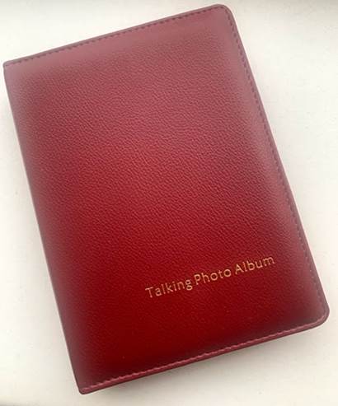
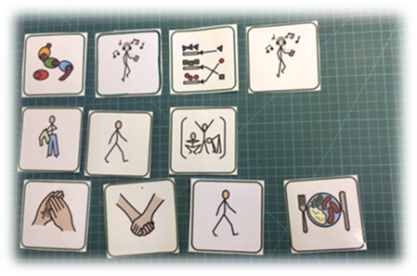
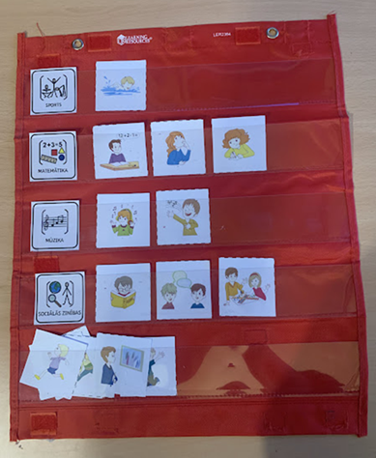
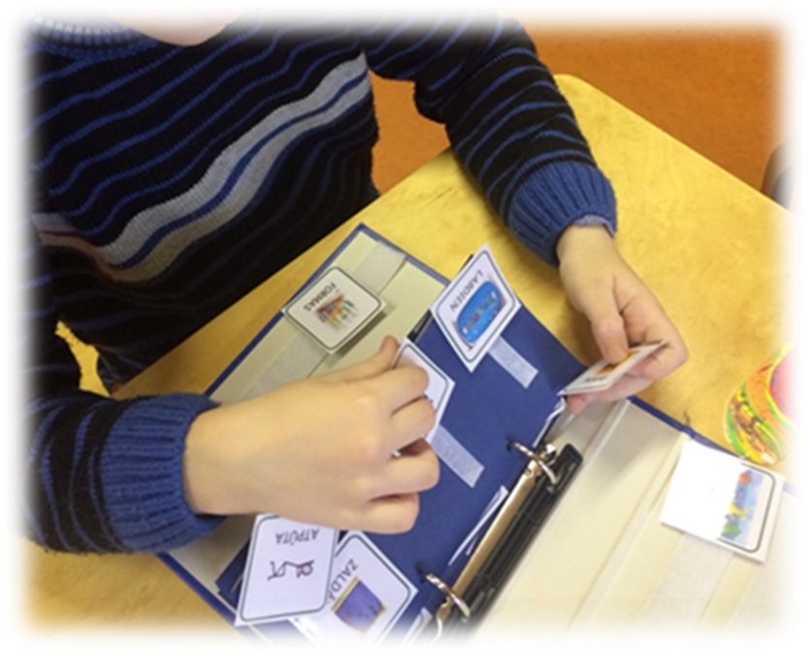
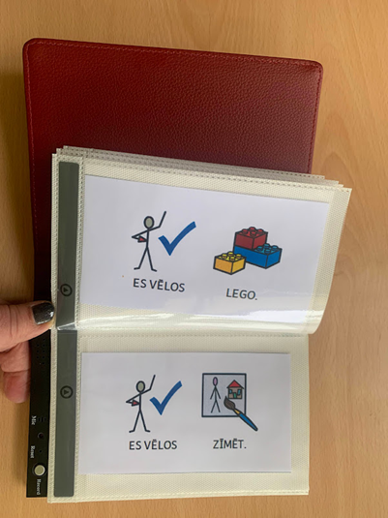
KOMUNIKĀCIJAS VEIDI
Ierīce balss ziņojumu atskaņošanai.
Go-Talk Foto albumā var ievietot 24 attēlus, kur katram iespējams pievienot 10 sekunžu garu ziņojumu.

Slide 10


DIENAS KĀRTĪBA

Slide 11
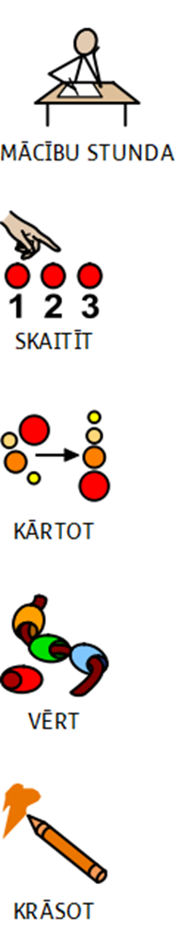
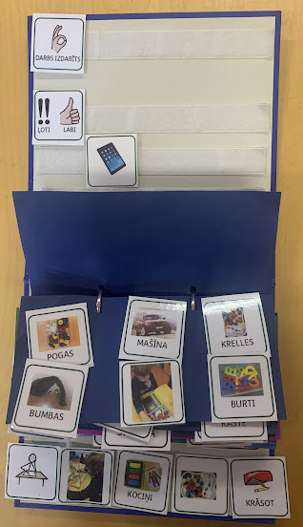
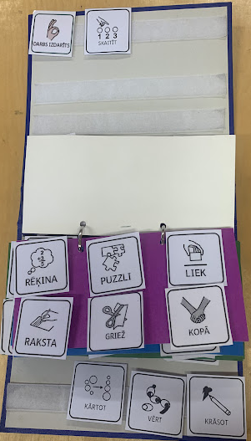
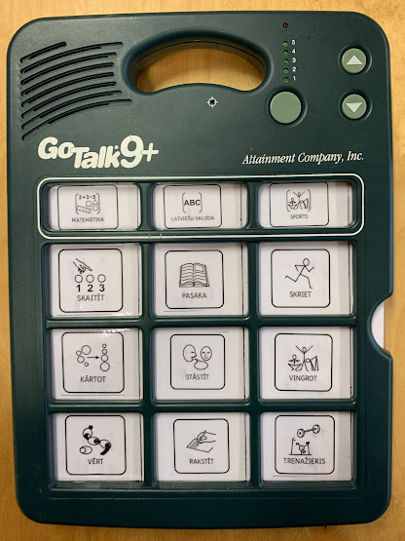
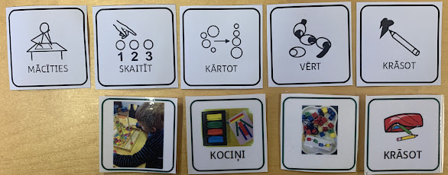
MĀCĪBU STUNDAS KĀRTĪBA

Slide 12

SOCIĀLĀS ZINĪBAS

Slide 13
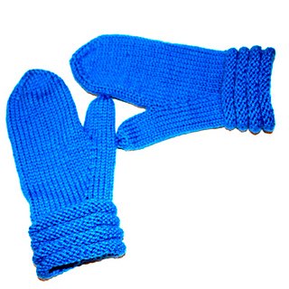
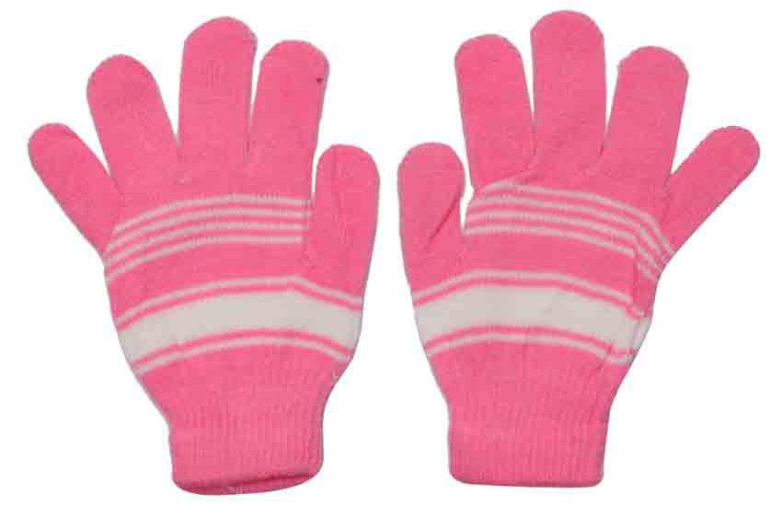
Stundas tēma -
CIMDI

Slide 14
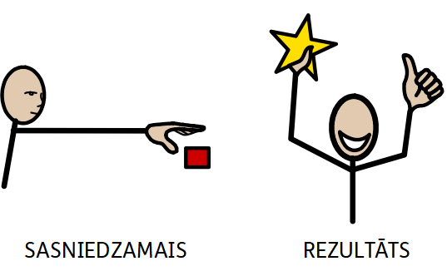

Slide 15
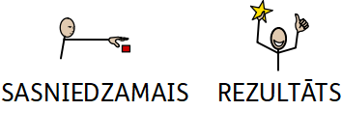
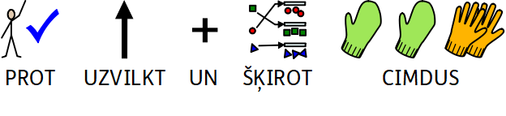
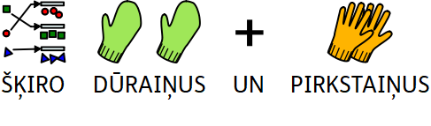
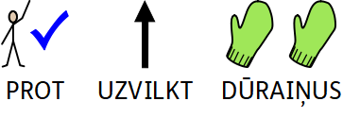
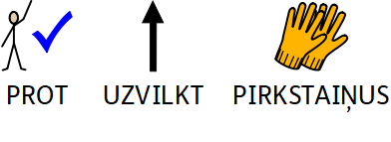
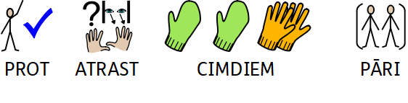

Slide 16
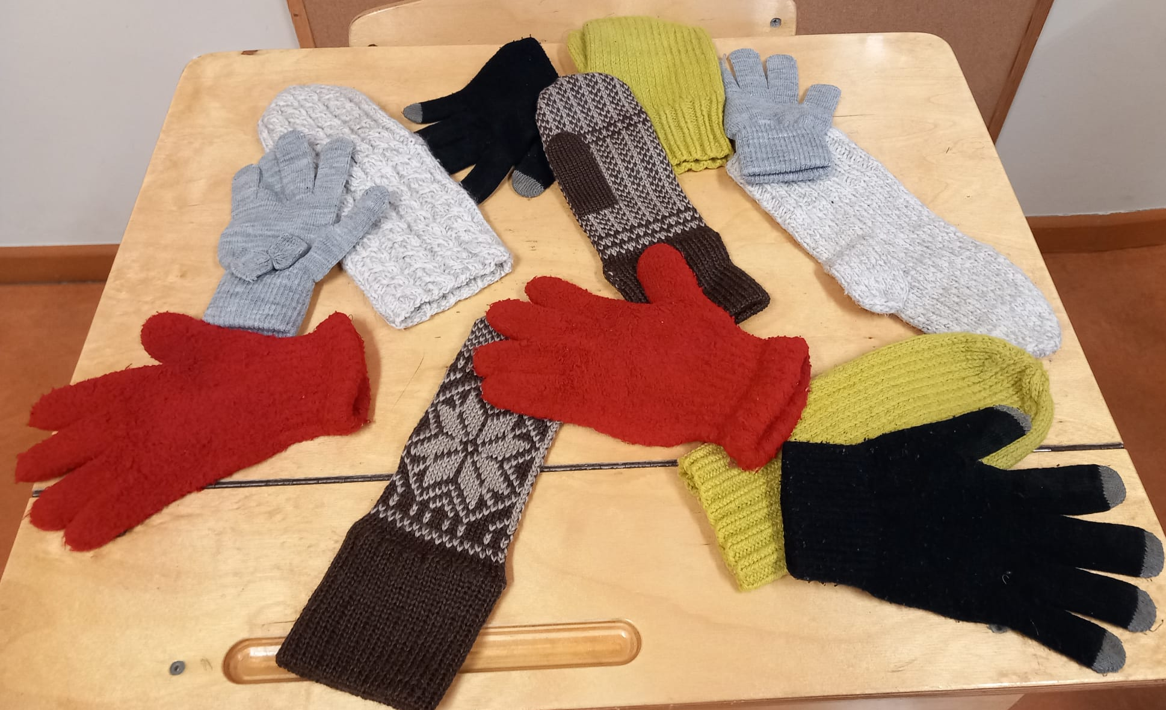
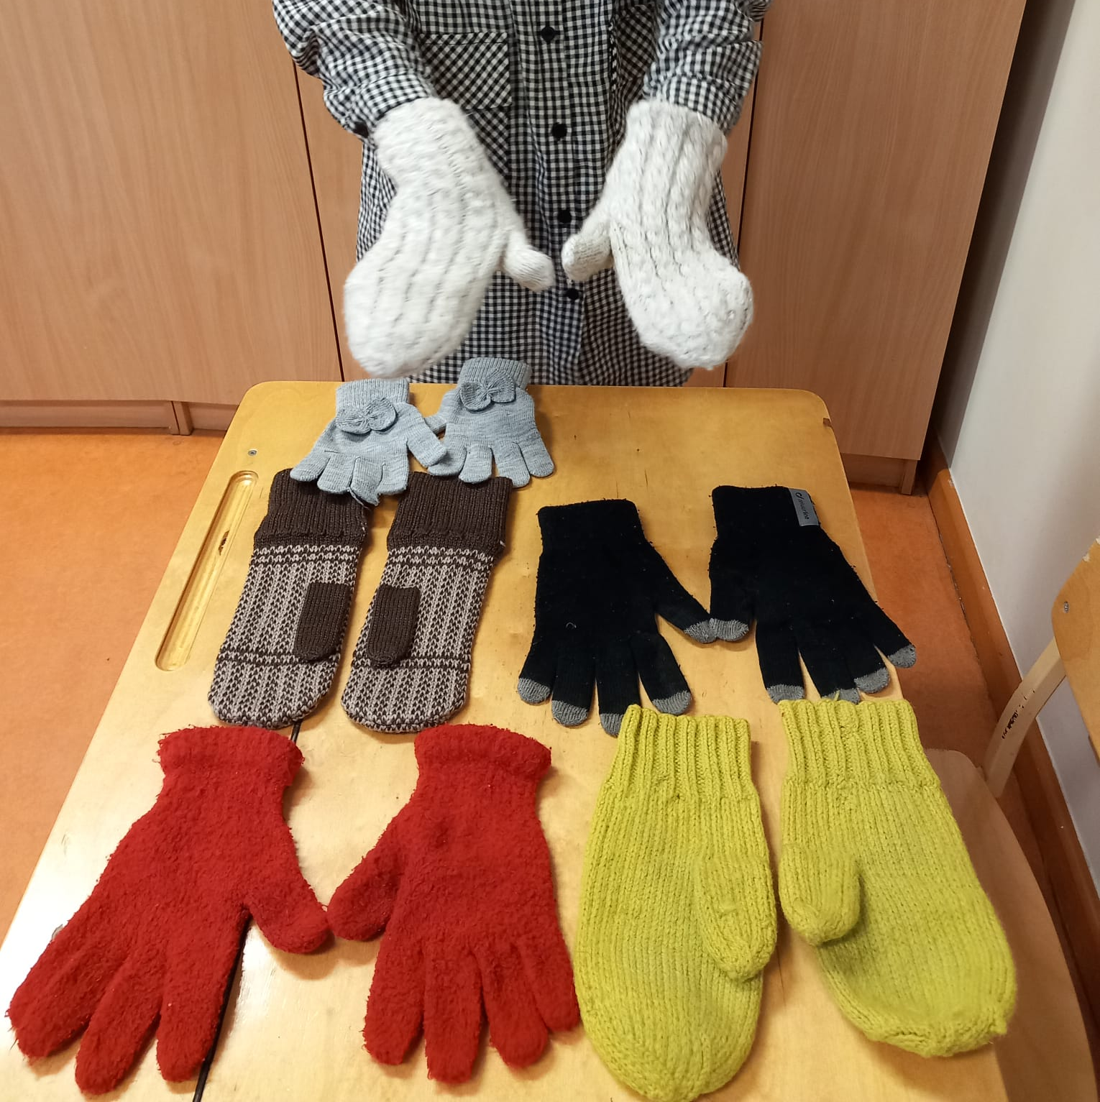
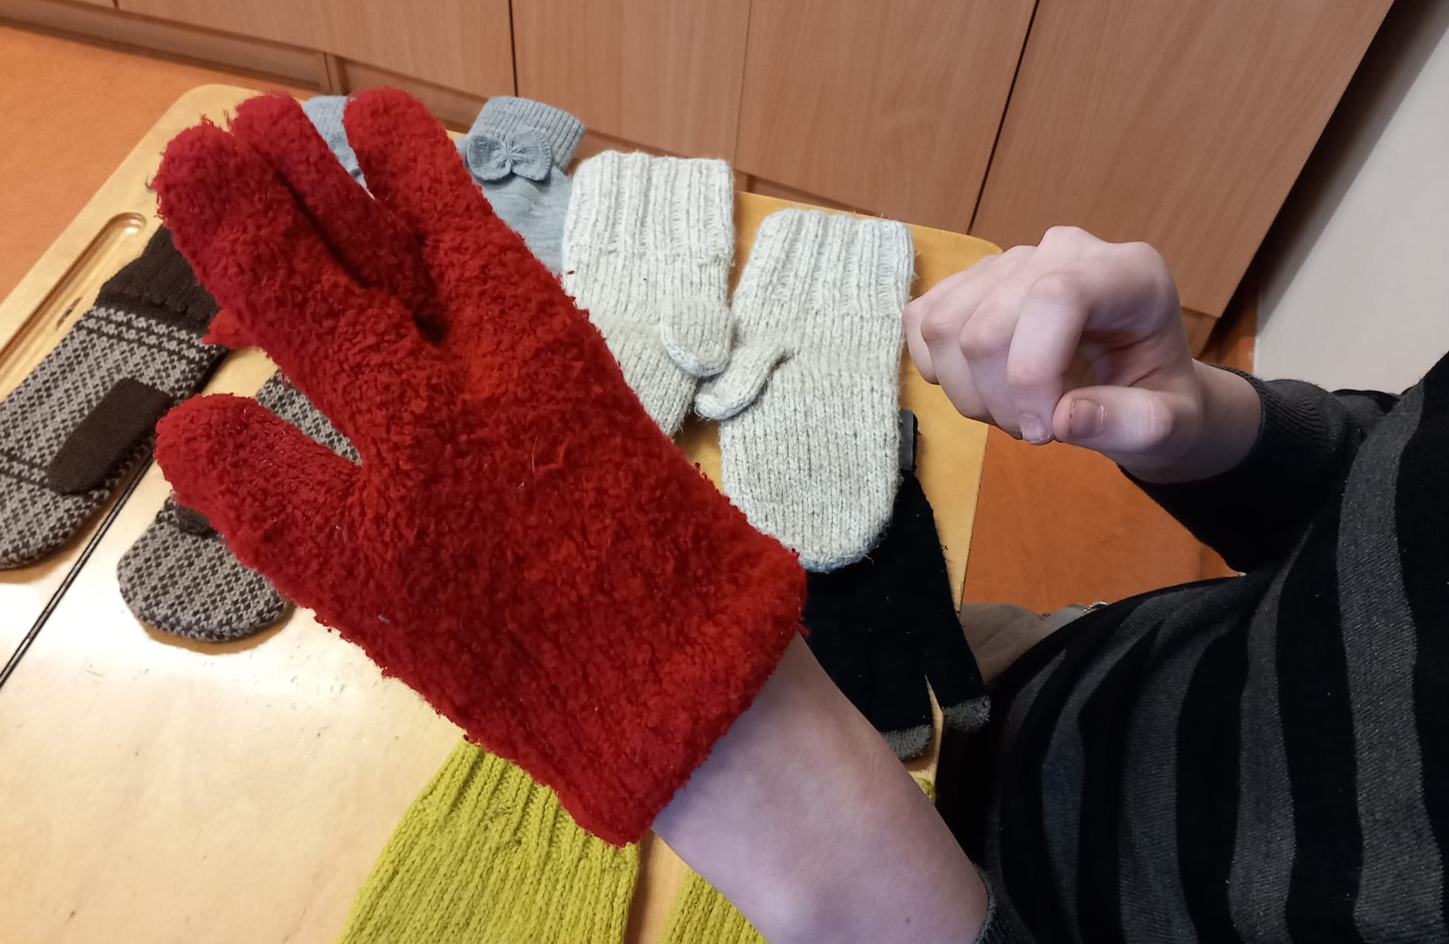
PRAKTISKA DARBOŠANĀS AR CIMDIEM

Slide 17



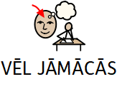
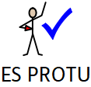
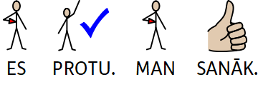
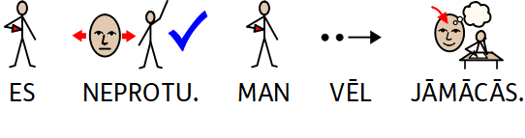
Stundas pašvērtējums

Slide 18
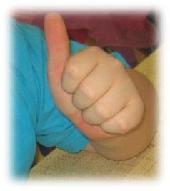
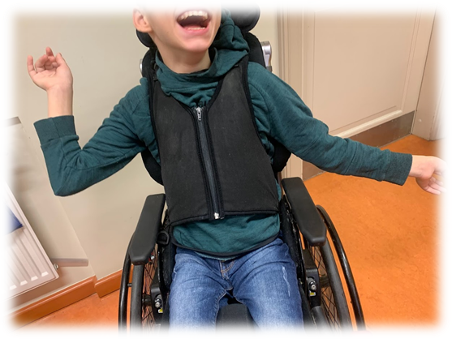
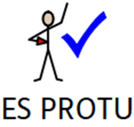


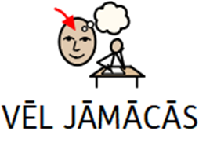
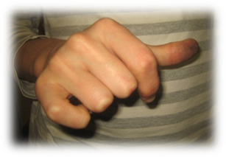
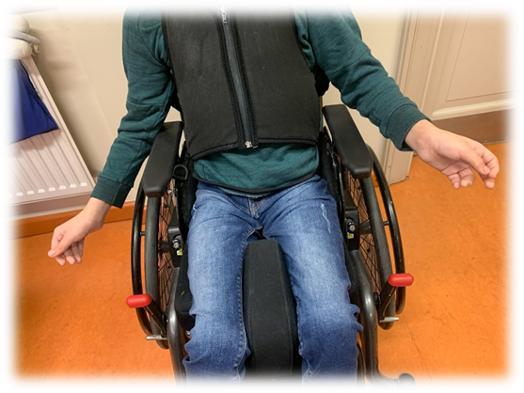
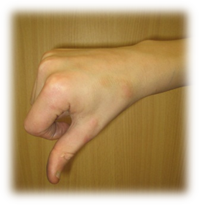

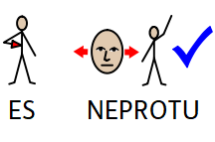
ŽESTI un ZĪMES

Slide 19
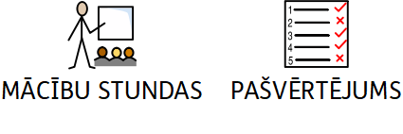






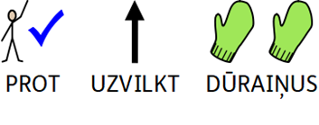



Slide 20




PAŠVĒRTĒJUMS

Slide 21

LATVIEŠU VALODA

Slide 22

Stundas tēma -
Pasaka «VECĪŠA CIMDIŅŠ»

Slide 24





Slide 25





MĀCĪBU STUNDAS MATERIĀLI

Slide 26




MĀCĪBU STUNDAS MATERIĀLI

Slide 27










Slide 28



MĀCĪBU STUNDAS
NEDĒĻAS TĒMAS

Slide 29


UZVEDĪBA

Slide 30




UZVEDĪBA

Slide 31



UZVEDĪBA

Slide 32

Katrs bērns
ir unikāls
un prasa
nemitīgi papildināt zināšanas,
meklēt dažādus
darba paņēmienus
un
metodes!
LAI IZDODAS
ATRAST ĪSTĀS!
PALDIES !
Antra Krauce
antra.krauce@inbox.lv
Arta Eversone
artaeversone@inbox.lv

